Slide 1
Процеси в Linux

Slide 2
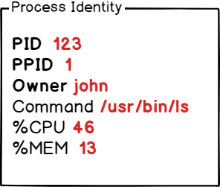
Въведение
Процесът е абстрактна единица, дефинирана от ядрото, и за която ОС разпределя ресурсите на ядрото, за да се изпълни дадена програма.
  Много процеси могат да изпълняват една и съща програма.
  Процесите имат собственик, който ги е породил.
  Процесите се идентифицират чрез идентификатор на процеса (наричан още PID).
Практически, процесът се отнася до програма в процес на изпълнение; това е работеща инстанция на програма.
  Той съдържа инструкциите на програмата, данни, прочетени от файлове, други програми или входни данни от потребителя на системата.

Slide 3
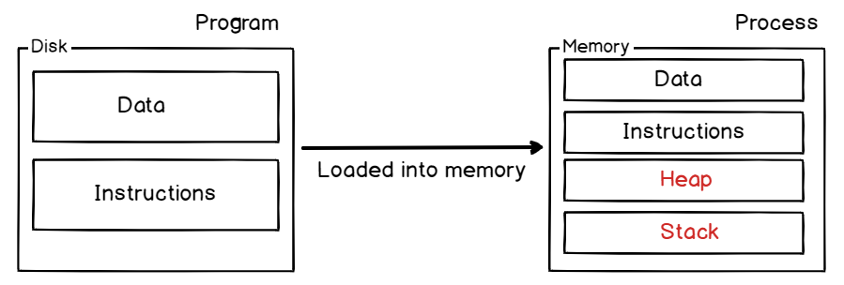
Въведение
За разлика от процесите, в Linux програмите файлове с машинни инструкции, съхранени във външната памет на компютъра (напр. твърд диск).
  Най-общо това може да се обобщи с диаграмата:
Практически, програма е нещо много по-сложно в контекста на Linux.
  Програма е файл, съдържащ набор от информация, която описва как да се конструира процес по време на изпълнение.
  Една програма може да се използва за конструиране на много процеси.

Slide 4
Програма
Информация, съхранявана във програмата включва:
  Идентификация на двоичен формат: това е метаинформация, описваща формата на изпълнимия файл.
    Това позволява на ядрото да интерпретира останалата информация във файла.
    Исторически погледнато, съществуват два широко използвани формата за UNIX са били оригиналният формат a.out ("assembler output") и по-късният, по-усъвършенстван формат COFF (Common Object File Format).
    В днешно време, повечето имплементации на UNIX (включително Linux) използват формата ELF (Executable and Linking Format), който има редица предимства пред по-старите формати.
  Инструкции на машинен език
    Те кодират алгоритъма на програмата.
  Данни
    Файлът на програмата съдържа стойности, използвани за инициализиране на променливите, а също и буквални константи, използвани от програмата (напр. низове).

Slide 5
Програма
Информация, съхранявана във програмата включва:
  Адрес на входната точка на програмата
    Този код идентифицира местоположението на инструкцията при която трябва да започне изпълнението на програмата.
  Таблици със символи и премествания
    Те описват местоположението и имената на функциите и променливи в програмата.
    Те се използват за различни цели, включително отстраняване на грешки и разрешаване на символи по време на изпълнение (динамично свързване).
  Информация за споделена библиотека и динамично свързване
    Файлът на програмата включва полета със списък на споделените библиотеки, които програмата трябва да използва по време на изпълнение, и името на динамичния линкер, който трябва да се използва за зареждане на тези библиотеки.
  Друга информация
    Файлът на програмата съдържа различна друга информация, която описва как да се конструира един процес.

Slide 6
Основни типове процеси в Linux
В Linux има два основни типа процеси:
  Процеси на преден план (наричани още интерактивни процеси)
    В оригинал: foreground processes
    Те се инициализират и управляват чрез терминална сесия.
    За да се стартират такива процеси, трябва да има потребител, свързан към системата;
    Те не са стартирали автоматично като част от функциите/услугите на системата.
  Фонови процеси (наричани още неинтерактивни/автоматични процеси)
    В оригинал: background processes
    Това са процеси, които не са свързани с терминал.
    Те не трябва да изисква входни данни от потребителя – ако се случи, то той премината автоматично в другата група.
    Демоните са форма на фонов процес - стартират се при стартиране на системата и продължават да работят като услуга през цялото време (т.е. те не умират).
      Те се стартират спонтанно като системни задачи (т.е. изпълняват се като услуги).
      Те могат да бъдат управлявани от потребителя чрез процеса init.

Slide 7
Основни типове процеси в Linux
В основния режим на работа, всеки стартиран процес работи по подразбиране на преден план, т.е. той може да получава вход от клавиатурата и да изпраща изход към екрана.
  Когато дадена команда (т.е. стартиран процес) се изпълнява на преден план, то други процеси не могат да се стартират тъй като командният интерпретатор е недостъпен докато командата не се изпълни или не се прекъсне явно.
  Прекъсването на команда в този режим се извършва с Ctrl + C (interrupt character).
Във фонов режим на работа процесът не изисква въвеждане от клавиатурата.
  По този начин други процеси могат да се извършват успоредно с процеса, работещ във фонов режим, тъй като не е необходимо да чакат завършването на предишния процес.
  Ако е необходимо въвеждане от клавиатурата, фоновият процес изчаква, докато не бъде преместен на преден план и така да получи възможност за въвеждане на данни.

Slide 8
Таблица на процесите
Таблицата на процесите е структура от данни на ядрото, която описва състоянието на даден процес. Тя съдържа полета, които винаги трябва да са на разположение на ядрото.
  поле за състояние (което идентифицира състоянието на процеса);
  полета, които позволяват на ядрото да открие процеса и неговата работна област в паметта
  UID за определяне на различните привилегии на процеса;
  PID за определяне на взаимоотношенията между процесите (напр. fork);
  дескриптор на събитие (когато процесът е в състояние «sleep»);
  параметри за планиране за определяне на реда, по който процесът преминава в състоянията "работещо ядро" и "работещ потребител«;
  поле за сигнали – това са сигнали, изпратени към процеса, които все още не са обработени;
  таймери, които дават времето за изпълнение на процеса в режим на ядрото и в потребителски режим;
  поле, което дава размера на процеса (за да знае ядрото колко място да отдели за процеса).

Slide 9
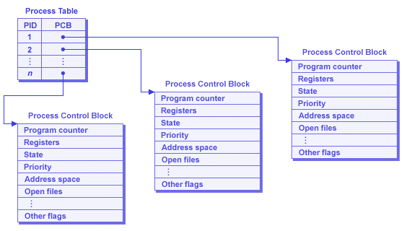
Таблица на процесите
Таблицата на процесите е структура от данни на ядрото, която описва състоянието на даден процес.
  Таблицата съдържа полета, които винаги трябва да са на разположение в ядрото.

Slide 10
Диаграма на състоянието на процесите в Linux
Началната точка на всеки процес в Linux е моментът на неговото създаване.
След като започне, процесът преминава в състояние на изпълнение или изпълним.
  Докато процесът работи, той може да попадне в състояние, който изисква от него да изчака определени ресурси или сигнали, преди да продължи.
Докато чака ресурсите, процесът доброволно се отказва от процесорните цикли, като преминава в едно от двете състояния на изчакване.
Освен това бихме могли да спрем работещ процес и да го поставим в състояние на спиране.
  Обикновено това се прави чрез изпращане на сигнала SIGSTOP на процеса.
  Процес в това състояние ще продължи да съществува, докато не бъде убит или възобновен със SIGCONT.
И накрая, процесът завършва жизнения си цикъл, когато бъде прекратен и поставен в състояние на зомби, докато родителският му процес не го изтрие от таблицата на процесите.

Slide 11
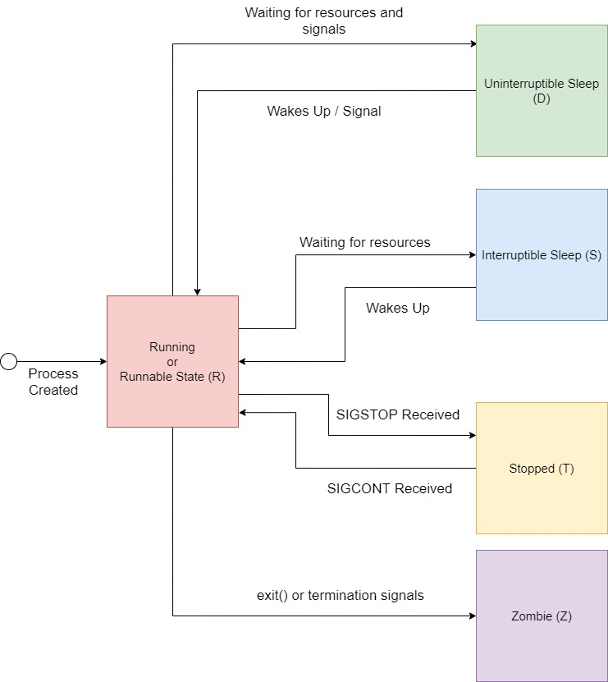
Диаграма на състоянието на процесите в Linux
Обща диаграма

Slide 12
Диаграма на състоянието на процесите в Linux
Running or Runnable State (R)
  Когато бъде стартиран нов процес, той ще бъде поставен в състояние на работа или изпълняемо състояние.
  В работещо състояние процесът заема едно процесорно ядро, за да изпълни своя код и логика.
  Алгоритъмът за планиране на нишки обаче може да принуди работещ процес да се откаже от правото си на изпълнение.
    Това се прави, за да се гарантира, че всеки процес може да разполага със справедлив дял от процесорните ресурси.
    В този случай процесът ще бъде поставен в опашка за изпълнение и неговото състояние вече е състояние на изпълняемост, което чака своя ред за изпълнение.

Slide 13
Диаграма на състоянието на процесите в Linux
Sleeping State: Interruptible (S) and Uninterruptible (D)
  По време на изпълнението на процеса той може да се нуждае от външни ресурси.
    Без необходимите ресурси процесът не би могъл да продължи работата, той ще се спре и няма да прави нищо.
    В повечето случаи заявката за тези ресурси е базирана на В/И операции (напр. четене на файл, мрежова заявка, ...).
    В такива случаи те трябва да отстъпят процесорните си цикли на други задачи, които са готови за изпълнение, и следователно преминават в спящо състояние.
  Съществуват две различни състояния на изчакване:
    Непрекъсваемото състояние (D) процесът само ще изчака ресурсите да бъдат налични, преди да премине в състояние на работа, и не реагира на никакви сигнали.
    В прекъсваемо състояние (S) процесът реагира на сигнали и на наличието на ресурси.

Slide 14
Диаграма на състоянието на процесите в Linux
Stopped State (T)
  В спряно състояние (T) може да се премине от работещо или изпълнимо състояние можем да приведем процеса
    Използват се сигналите SIGSTOP или SIGTSTP.
  SIGSTOP
    Изпращането на SIGSTOP е програмно, като например стартиране на kill -STOP {pid}.
    Процесът не може да игнорира този сигнал и ще премине в спряно състояние.
  SIGTSTP
    Изпращането на сигнала SIGTSTP е чрез CTRL + Z от клавиатурата.
    Процесът може по желание да игнорира този сигнал и да продължи да се изпълнява при получаване на SIGTSTP.
  Можем да върнем процеса в работещо или изпълнимо състояние, като изпратим сигнала SIGCONT.

Slide 15
Диаграма на състоянието на процесите в Linux
Zombie State (Z)
  Това е състоянието, в което даден процес преминава когато завърши изпълнението си или бъде прекратен
    Процесът изпраща сигнала SIGCHLD на родителския процес и премине в състояние «неработещ» (наречен още зомби-състояние).
  Неработещият процес ще остане в това състояние докато родителският процес не го изтрие от таблицата на процесите.
  За да премахне прекратения дъщерен процес от таблицата на процесите, родителският процес трябва да прочете изходната стойност на дъщерния процес
    Използва се системните извиквания wait() или waitpid().

Slide 16
Създаване на процеси
В Linux най-често нов процес се създава, когато съществуващ процес направи точно копие на себе си в паметта.
  Процесът наследник ще има същата среда като родителя си, но само идентификационният номер на процеса ще е различен.
  Използват се два основни начина за създаване на нов процес:
    Използване на функцията System() - този метод е сравнително прост, но е неефективен и крие значителни рискове за сигурността.
    Използване на функцията fork() и exec() - този метод е малко по-усъвършенстван, но предлага по-голяма гъвкавост, скорост, заедно със сигурност.

Slide 17
Идентификация на процеси
Linux е многопотребителска система и това означава, че различни потребители могат да стартират различни програми в системата.
  Това изисква всяка изпълнявана инстанция на програма да може да бъде идентифицирана по уникален начин от ядрото.
  Всека програма се идентифицира чрез уникален:
    PID - идентификатор на процеса (цяло число между 2 и 32 768 за обикновените процеси)
      Числото 1 обикновено е запазено за процеса init.
    PPID - идентификатор на родителския процес
Класификация по пораждане
  Родителски процес – това е процес, който създават други процеси по време на изпълнение си.
  Подчинени процеси – това са процесите, създадени от работещ процес.

Slide 18
Идентификация на процеси
Всички процеси се създават, когато даден процес изпълни системното извикване fork(), с изключение на стартиращия процес.
  Родителският процес е процесът, който изпълнява системното извикване.
  Дъщереният процес е процесът, който се създава след системното извикване.
Родителският процес може да има множество дъщерни процеси, но дъщерният процес има само един родителски процес.
  При успех на системното извикване fork(), идентификаторът на процеса (PID) на дъщерния процес се връща на родителския процес.
    Дъщерният процес получава код 0 (нула).
  При неуспех на системното извикване fork(), не се създава дъщерен процес
    Родителският процессе получава код -1.

Slide 19
Идентификация на процеси
Дъщерен процес се създава от родителски процес в операционната система чрез системното извикване fork().
  Дру названия на дъщерните процеси са «подпроцеси» или «подзадачи».
Дъщереният процес се създава като копие на своя родителски процес.
  Дъщереният процесът няма родителски процес, той се създава директно от ядрото – по-точно има, но това е init-процеса.
  Ако дъщерният процес бива прекъснат (англ. Interrupted) или прекратен (англ. Exit), то той изпраща сигнал SIGCHLD към процеса-родител, т.е. информира го за промяната на състоянието.
Създаването на дъщерни процеси е необходимо, когато програма трябва да изпълнява повече от една функция едновременно.
  Когато двете функции са взаимосвързани, то не винаги може да се създадат две различни програми за изпълнението на всяка от задачите.
Notes:
Пример: Копиране на файл
Има две задачи: копиране на на изходния файл в целевия файл и показване на статуса на напредък (лента на промянан акопирания обем)
Файлът GIF с лентата на прогреса трябва да продължи да се възпроизвежда, докато се извършва копирането на файла.
След като процесът на копиране приключи, възпроизвеждането на файла GIF с лента за напредъка трябва да бъде спряно.
Тъй като и двете задачи са взаимосвързани, те не могат да се изпълняват в две различни програми.
Също така те не могат да се изпълняват една след друга. Двете задачи трябва да се изпълняват едновременно.
В такива моменти се използва fork() за създаване на дъщерен процес и след това се записва програмата по такъв начин, че копирането на файла да се извършва от родителя, а показването на анимиран GIF файл да се извършва от детския процес.

Slide 20
Диспечер на задачите
Ядрото на Linux използва програма за планиране на процеси, за да реши кой процес ще получи следващия времеви отрязък въз основа на приоритета на процеса.
  ОС определя приоритета на даден процес въз основа на стойността, зададена с комнадата nice и на поведението на програмата.
    Програмите, които работят за дълги периоди от време, без да спират, обикновено получават по-ниски приоритети.
    За програмите, които правят паузи докато изчавкат някакъв вход от потребителя, системата увеличава нейния приоритет, така че когато е готова да продължи, тя има висок приоритет.
    Използват се стойности в диапазона [-20, 19], като -20 е най-високия приоритет. По подразбиране приоритетът има стойност 0 (нула).
    Приоритетът за процесите се наследява от родителския процес.

Slide 21
Процес “init”
При Linux, процесът “init” се изпълнява при стартиране на системата, т.е. това е първата изпълнявана програма.
  Той се стартира от самото ядро, така че по принцип няма родителски процес.
  Той управлява всички останали процеси в системата.
    Той е родител на всички процеси в системата
    Той функционира като «осиновител» на всички процеси, чийто родители са прекратили работата си.
  Процесът init винаги има идентификатор на процеса 1.
    В Linux всички процеси или са стартирани от init, или са стартирани от дъщерни процеси на init.

Slide 22
Процес “init”
Процесът init (инициализация) е коренният/родителският процес на всички процеси, които се изпълняват под Linux/Unix.
  Първият процес, който се изпълнява, е скрипт в /etc/rc.d/rc.sysinit
    Той проверява всички системни свойства, хардуер, дисплей, SElinux, зарежда модули на ядрото, проверява файловата система, монтира файловата система и т.н.
  Въз основа на съответното ниво на изпълнение се изпълняват скриптове за стартиране/спиране на различни процеси, за да се стартира системата и тя да функционира.
  Процесът INIT прочита /etc/inittab, който представлява таблица за инициализация, определяща стартирането на системните програми.
    INIT ще стартира всяко ниво на изпълнение едно след друго и ще започне да изпълнява скриптове, съответстващи на това ниво на изпълнение.

Slide 23
Процес “init”
Процесът init (инициализация) е коренният/родителският процес на всички процеси, които се изпълняват под Linux/Unix.
  Информацията за скриптовете се съхранява в различни папки в директорията /etc/.
    Терминът runlevel се отнася до режим на работа в ОС, които прилагат инициализация в стила на Unix System V.
    Тази система замества традиционните скриптове /etc/rc и /etc/rc.local, използвани в BSD UNIX.
    Традиционно съществуват седем нива на изпълнение, номерирани от нула до шест, плюс псевдоним на ниво на изпълнение, наречен "S" и/или "s".
    Различните версии на Linux използват различно нивата, но практически за всички Level_0 отговаря на Halt и Level_6 отговаря на Reboot.
      За повече информация: https://www.linuxnix.com/the-runlevels

Slide 24

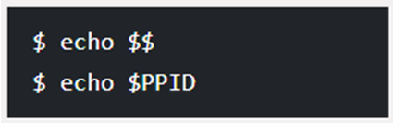



Идентификация на процеси
Получаване на PID по името на стартирания процес
  Получаване на PID и PPID за текущият процес
  Проверка на състоянието на работещите процеси
Получаване на информация за всички процеси
Получаване на статус на процес
  ps ux -> статус на процесите на потребителя
  ps <PID> -> статус на конкретен процес

Slide 25





Идентификация на процеси
  Стартиране на процес във фонов режим
  Използва се символа ‚&‘
Преминаване на процес
във фонов режим
Възстановяване на процес по номер в списъка
на изпълняваните (виж команда jobs)
Възстановяване на последния спрян процес
Изпращане на сигнал
за спиране на процес
  kill <PID> -> изпращане на сигнал SIGTERM (по подразбиране)
  kill -<signal number> <PID> -> изпращане на друг сигнал от разрешените
  kill –l -> разпечатва таблицата с достъпните сигнали

Slide 26




Идентификация на процеси
Получаване на информация за всички процеси
  Статус на процесите
  За конкретен потребител: ps ux
  За конкретен процес: ps <PID>
  Пълна информация: ps -f
  Промяна на приоритет при стартиране
  Приотет (високо-ниско): -20 ÷ +19
  Default = 0
  Промяна на приоритет на стартиран процес
  За конкретен процес: renice –n <priority> -p <PID>
  За конкретна група: renice –n <priority> -g <number>
  За конкретен потребител: renice –n <priority> -u <number>

Slide 27
fork()
Системното извикване fork() се използва за създаване на нов процес (т.нар. „дъщерен процес“), който се изпълнява едновременно със създалия го процес (т.нар. родителския процес).
  На практика, това е операция за клониране, която взема текущия процес, (т.е. родителския процес) и го клонира в нов процес, който има нов PID.
    След като бъде създаден нов процес-дете, и двата процеса ще изпълнят следващата инструкция след системното извикване fork().
  При разклоняването всичко се копира от родителския процес:
    Това се отнася за програмен брояч, регистри на процесора, стек, хийп, файловите дескриптори (stdin, stdout и stderr).
    Ако родителският ми процес е писал в текущата конзола на шела, дъщерният процес също ще пише в конзолата на шела.
    Независимо от копирането, двата процеса имат различни адресни пространства.

Slide 28
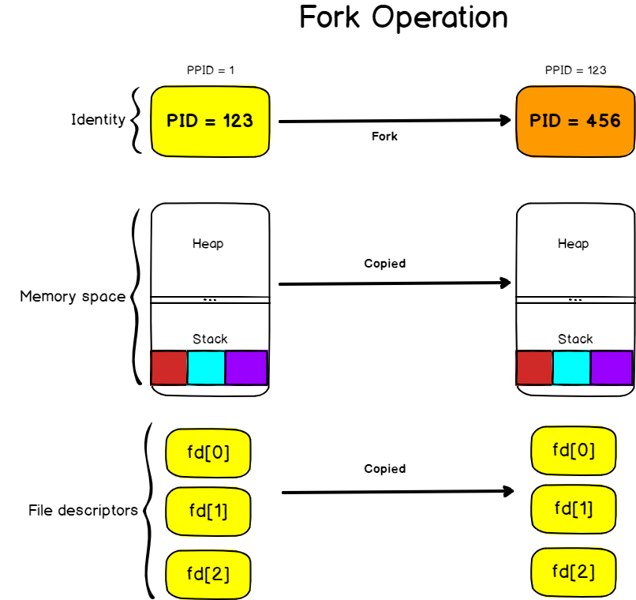
fork()
Системното извикване fork() се използва за създаване на нов процес (т.нар. „дъщерен процес“), който се изпълнява едновременно със създалия го процес (т.нар. родителския процес).

Slide 29
fork()
Системното извикване fork() се използва за създаване на нов процес (т.нар. „дъщерен процес“), който се изпълнява едновременно със създалия го процес (т.нар. родителския процес).
  Дъщерният процес не приема параметри.
  Дъщерният процес връща целочислена стойност:
    Отрицателна стойност: създаването на дъщерен процес е било неуспешно.
    Нулева стойност: Връща се на новосъздадения дъщерен процес.
    Положителна стойност: Връща се на родителя или на викащия процес - стойността съдържа идентификатора на процеса на новосъздадения дъщерен процес.
  След създаването на дъщерния процес, двата процеса (родителски и дъщерен) започват изпълнението си от следващия оператор след fork().
    Двата процеса се изпълняват едновременно.

Slide 30
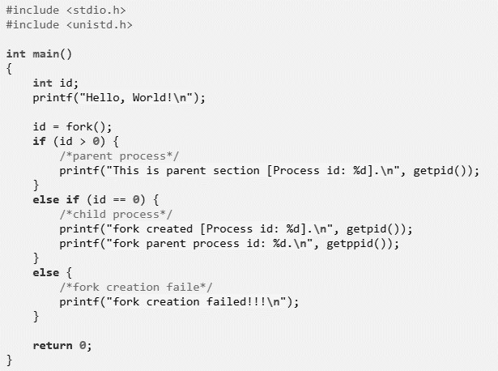

fork()
Пример:

Slide 31
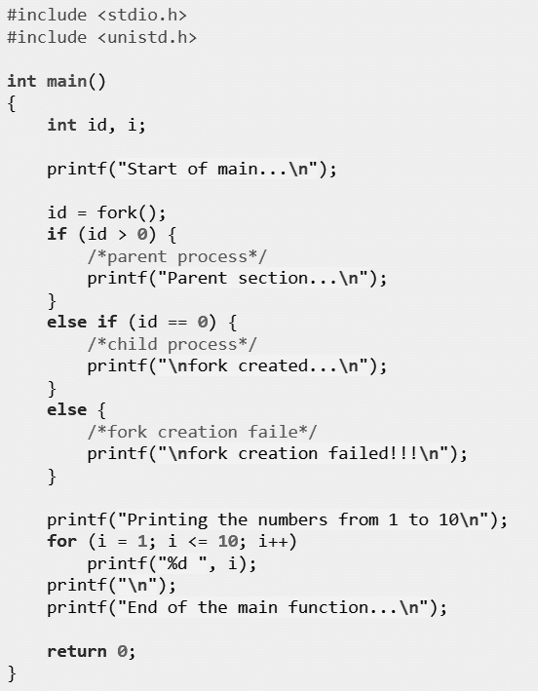
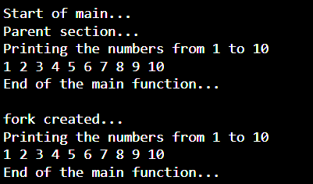
fork()
Пример:

Slide 32
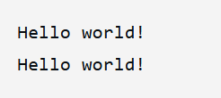
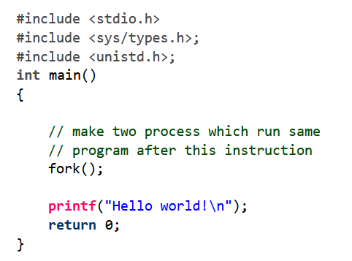
fork()
Пример:

Slide 33
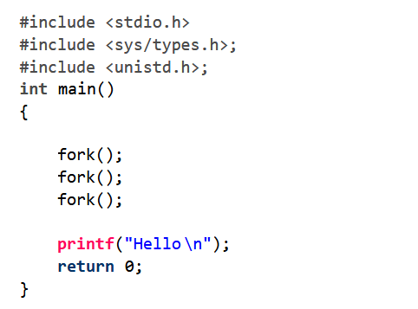
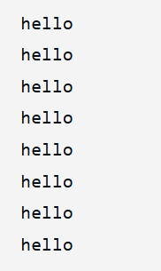
fork()
P₀
Пример:
P₁
P₄
P₂
P₃
P₆
P₅
P₇

Slide 34
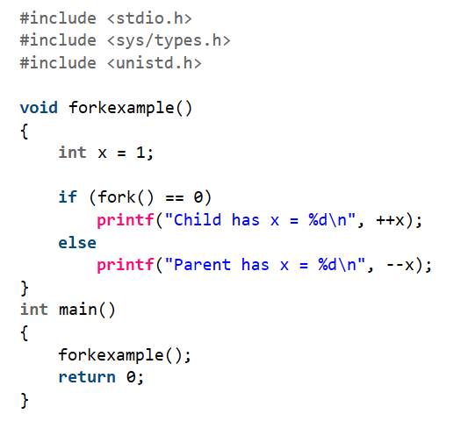


fork()
Пример:

Slide 35
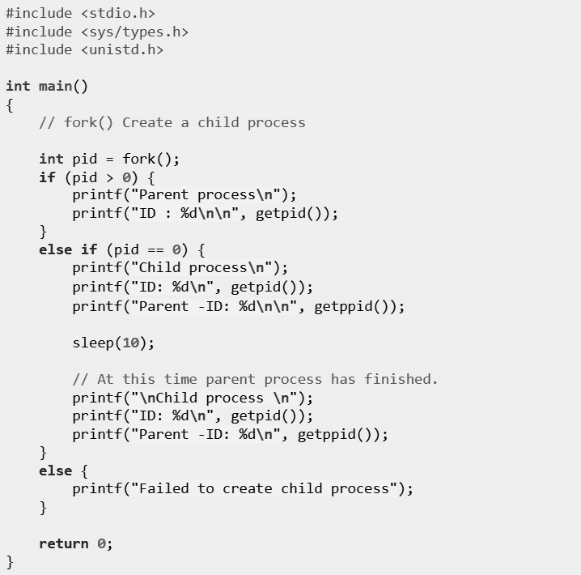
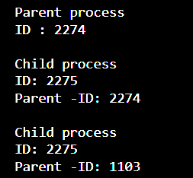
fork()
Пример: осиротял процес

Slide 36
vfork()
vfork() е друго системно извикване, което се използва за създаване на нов процес.
  Кодът на дъщерния процес е същият като кода на родителския процес, т.е. това е като при fork().
  Дъщерният процес спира изпълнението на родителския процес, докато не завърши изпълнението си.
    Двата процеса споделят едно и също адресно пространство: това е голямата разлика с fork().
    Родителският процес се възстановява след завършване на дъщерния процес.
    Предимство: не се губи адресно пространство.
  Ако дъщерният процес промени страница в адресното пространство, тази промяна е видима за родителския процес.
    Страницата на един процес се влияе от страницата на друг процес.

Slide 37
vfork()
vfork() е друго системно извикване, което се използва за създаване на нов процес.
  Въведено e за първи път в BSD v3.0 като по-опростена версия на системното извикване fork().
    Създава се нови процеси, без да копира адресното пространство на родителския процес – това е полезно при приложения, ориентирани към производителността.
  Функцията vfork() действа като специален случай на системното извикване clone().

Slide 38
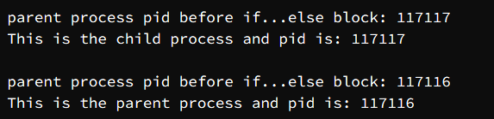
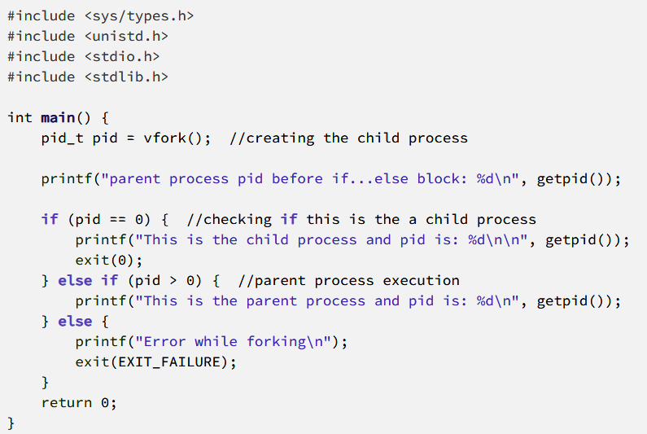
vfork()
Пример:

Slide 39
exec()
Фамилията функции exec() се използва в Linux за замяна на текущия процес с друг процес.
  За разлика от fork(), exec() заменя набора от инструкции, които трябва да бъдат изпълнени.
    Заменят се код, данни, стек, хийп с тези, необходими за стартираната програма.
  exec() стартира програма, която има изпълним код.
    Програмата се зарежда в текущото пространство на процеса (стартирал exec()) и се изпълнява от входната си точка.
    Не се създава нов процес.
  Това е системно извикване, докато fork() е библиотека.

Slide 40
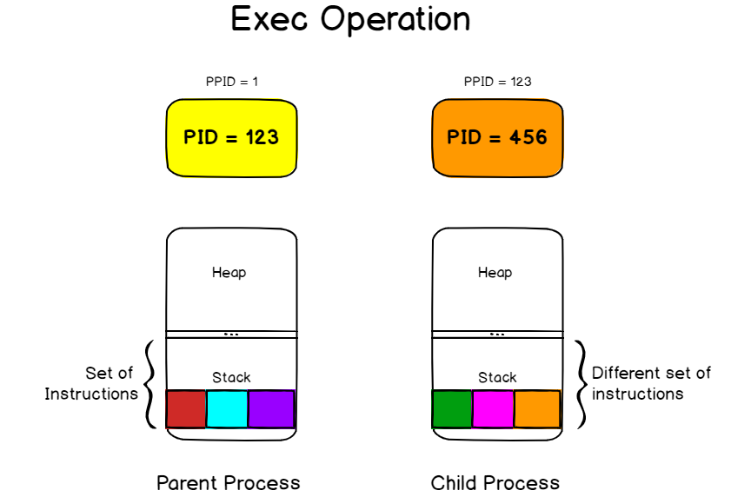
exec()
Фамилията функции exec() се използва в Linux за замяна на текущия процес с друг процес.

Slide 41
exec()
Фамилията функции exec() се използва в Linux за замяна на текущия процес с друг процес.
  Фамилията exec() се състои от следните функции:
    int execl(const char *path, const char *arg, ...);
    int execlp(const char *file, const char *arg, ...);
    int execle(const char *path, const char *arg, ..., char * const envp[]);
    int execv(const char *path, char *const argv[]);
    int execvp(const char *file, char *const argv[]);
    int execvpe(const char *file, char *const argv[], char *const envp[]);

Slide 42
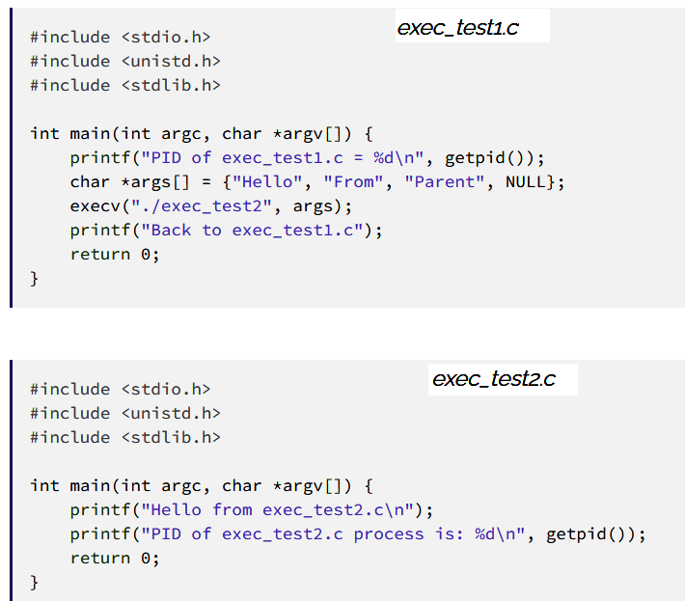
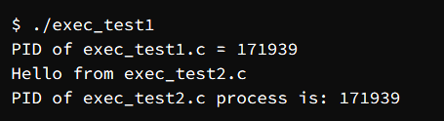
exec()
Пример:

Slide 43
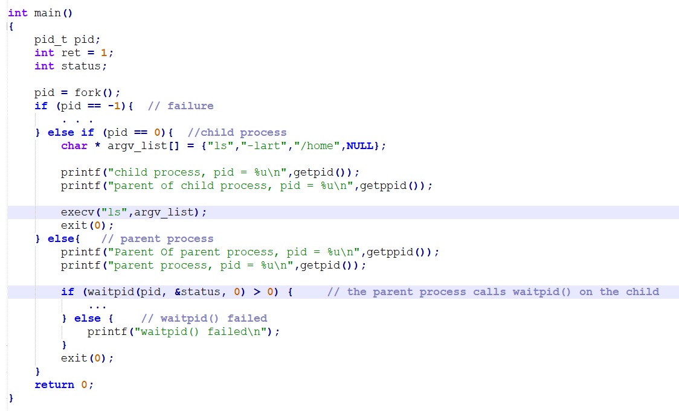
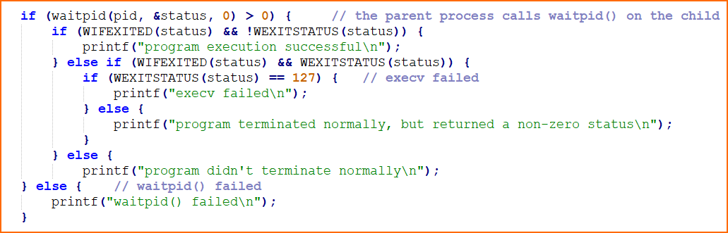
exec()
Пример:

Slide 44
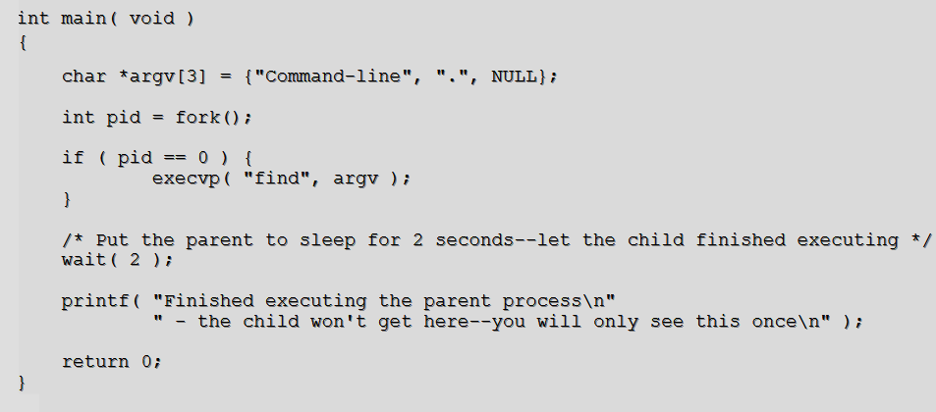
fork() + exec()
Това е подход, при който се създава дъщерен процес с fork(), след което в дъщерния процес се извършва замяна на кода с кода от друга програма.
  Остават и се изпълняват едновременно и двете задачи.

Slide 45
clone()
Това е системното извикване:
  То е усъвършенствана версия на извикването fork().
  То е мощно, тъй като създава дъщерен процес и осигурява по-прецизен контрол върху данните, споделяни между родителския и детския процес.
  Извикващият процес може да контролира таблицата на файловите дескриптори, таблицата на обработчиците на сигнали и дали двата процеса споделят едно и също адресно пространство.
  То позволява дъщерният процес да бъде поставен в различни пространства от имена.
  Благодарение на гъвкавостта, която идва с използването на системното извикване clone(), можем да изберем да споделим адресно пространство с родителския процес, имитирайки системното извикване vfork().
  Можем също така да изберем да споделяме информация за файловата система, отворени файлове и обработчици на сигнали, като използваме различни налични флагове.

Slide 46
clone()
Това е системното извикване:
  *pfn: указател, който сочи към функция
    Това е функцията, която ще се изпълни в дъщерния процес, ако този процес е създаден успешно.
  *child_stack: сочи към върха на стека за дъщерния процес
    Той трябва да сочи най-горния адрес на паметта на стека на дъщерния процес, създаден от родителския процес: обикновено стекът растат надолу за повечето процесори;
  flags показват какво се споделя между извикващия процес и подчинения процес.
    Можем да предадем няколко флага с помощта на битово-OR.
  *arg е аргументът за функцията, който сочи към pfn.

Slide 47
clone()
Това е системното извикване:
  Можем да предадем и още няколко аргумента чрез функцията clone() – използват се елипсите (трите точки).
    *parent_tid: посочва мястото за съхранение на идентификатора на нишката на детския процес (TID) в паметта на родителския процес
    *child_tid: посочва мястото за съхранение на идентификатора на нишката на детския процес (TID) в паметта на детския процес
  При успех се връща валидно ID.
    При неуспешно изпълнение се връща -1.

Slide 48
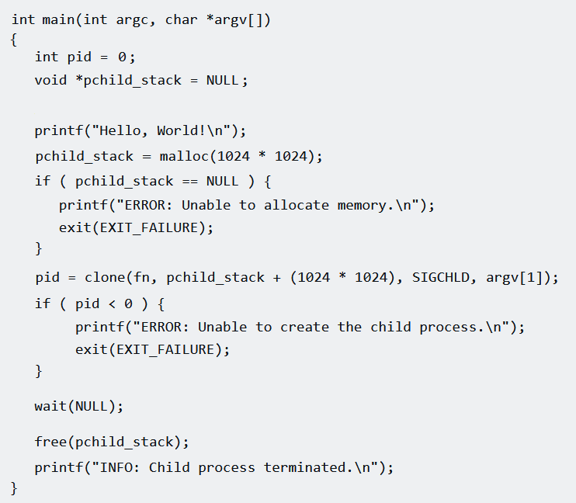
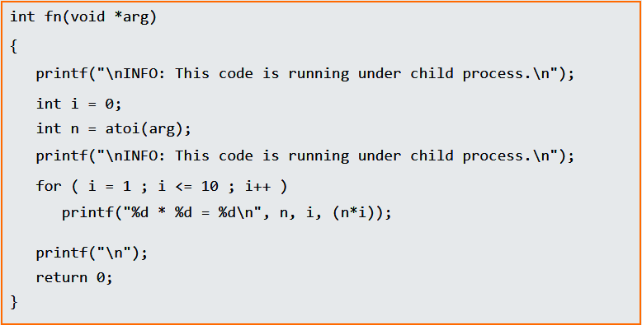
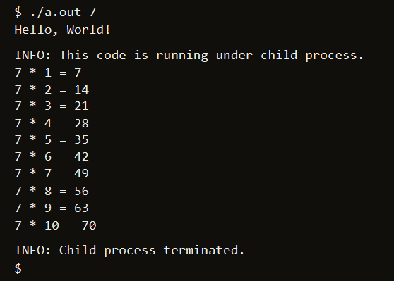
clone()
Пример:

Slide 49
Въпроси ?

Slide 50
Литература
https://www.geeksforgeeks.org/fork-system-call/
http://www.it.uu.se/education/course/homepage/os/vt18/module-2/process-management/
https://www.csl.mtu.edu/cs4411.ck/www/NOTES/process/fork/create.html
https://man7.org/linux/man-pages/man2/fork.2.html
https://www.geeksforgeeks.org/wait-system-call-c/
https://www.elprocus.com/unix-architecture-and-properties/
https://bg.myservername.com/unix-vs-linux-what-is-difference-between-unix
https://blog.purestorage.com/purely-informational/task-vs-process-in-linux/

Slide 51
https://www.digitalocean.com/community/tutorials/process-management-in-linux
https://www.digitalocean.com/community/tutorials/process-management-in-linux
https://ryanstutorials.net/linuxtutorial/processes.php
https://www.geeksforgeeks.org/difference-between-process-parent-process-and-child-process/?ref=rp
    https://www.bogotobogo.com/Linux/linux_process_and_signals.php
    https://www.geeksforgeeks.org/create-processes-with-fork-in-cpp/?ref=gcse
    https://www.geeksforgeeks.org/exit-status-child-process-linux/?ref=rp

